Slide 1
Resipi at Patalastas

Slide 2
Pagbasa ng Talambuhay, Talaarawan, at Teksto
Resipi at Patalastas
Sa pagsasagawa ng mga gawaing may maraming proseso tulad ng pagluluto o paghahanda ng pagkain ay nangangailangan ng nakasulat na mga gabay na magiging hakbang upang maisagawa nang maayos ang pagluluto. Tinatawag na resipi ang mga ganitong babasahin. Sa resipi nakasaad ang mga sangkap at hakbang kung paano iluluto ang isang pagkain.
Sa pagbibigay ng mga hakbang sa resipi ay kailangang buo ang diwa ng pangungusap upang madaling masunod nang tama ang bawat hakbang.

Slide 3
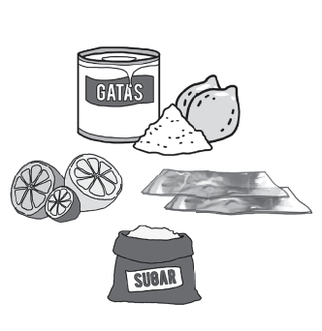
Pagbasa ng Talambuhay, Talaarawan, at Teksto
Resipi at Patalastas
Halimbawa:
Pastilyas
Mga Sangkap:
• 1 lata ng gatas na kondensada
• 2 tasang powdered milk
• 1 kutsaritang kinayod na balat ng lemon, dayap, o kalamansi
• Asukal na pulbos o confectioners’ sugar
• Pambalot ng pastilyas o papel de hapon
Mga Hakbang sa Paggawa:
1. Ihanda ang mga pambalot ng pastilyas.
2. Salain ang asukal na pulbos at ilagay ito sa isang pinggan. Itabi muna ang sinalang asukal.
3. Pagsamahin sa kawali ang gatas na kondensada, powdered milk, at kinayod na balat ng lemon o dayap at isalang sa mahinang apoy. Haluin ito nang tuloy-tuloy upang hindi dumikit sa kawali. Lutuin sa loob ng 20 minuto.

Slide 4
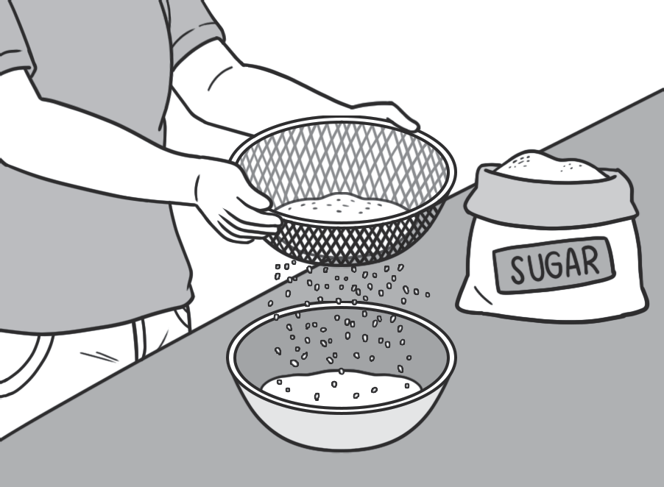
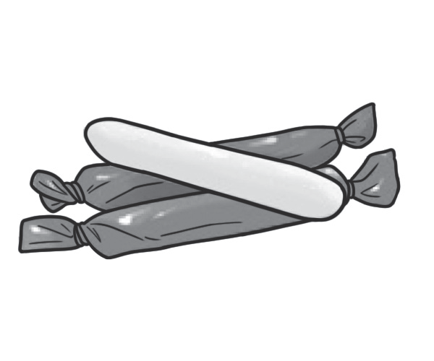
Pagbasa ng Talambuhay, Talaarawan, at Teksto
Resipi at Patalastas
4. Ilatag ang pambalot ng pastilyas sa patag na lalagyan.
5. Pitpiting mabuti ang pastilyas sa tulong ng rolling pin na nilagyan ng pulbos na asukal.
6. Hatiin ang pastilyas sa maliliit na sukat at palamigin.
7. Balutin nang maingat sa papel de hapon ang bawat isa.
Alam mo bang iba’t ibang sangkap ang maaaring ihalo sa pastilyas?
Maaari itong samahan ng dinurog na mani o almond o kaya ay pinipig.
Narito ang iba pang sangkap na maaaring ihalo:
• Dinurog na minatamis na langka o mangga (Kapag ito ang sangkap
na gagamitin ay dagdagan ng 1/4 tasa ang powdered milk.)
• Ube (Kapag ito naman ang gagamiting sangkap ay bawasan ng
1/2 tasa ang powdered milk at ihalili ang 1/2 tasang ube.)

Slide 5
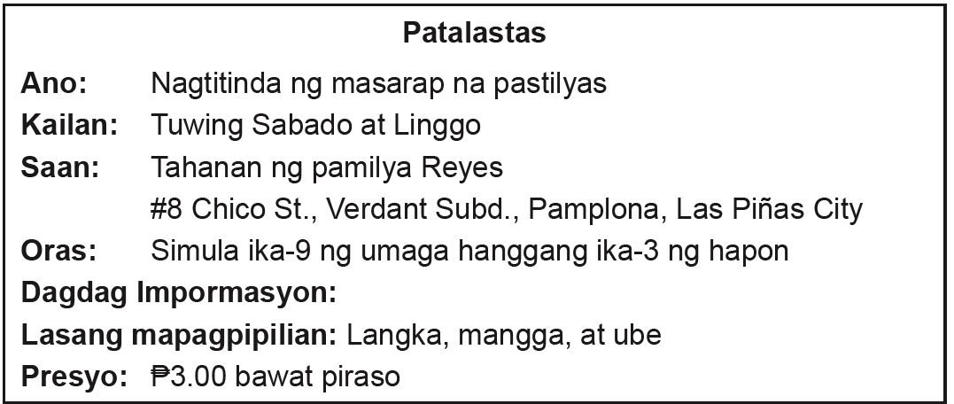
Pagbasa ng Talambuhay, Talaarawan, at Teksto
Resipi at Patalastas
Patalastas
Ang patalastas ay isang paraan ng pagbibigay ng anunsiyo o impormasyon tungkol sa isang produkto o serbisyo sa pamamagitan ng iba’t ibang anyo ng komunikasyong pangmadla. Upang maunawaan kung paano ito gawin ay basahin at suriin ang halimbawa ng patalastas sa ibaba. Inaasahang higit kang magiging masining at malikhain sa paggawa nito.
Halimbawa:

Slide 6
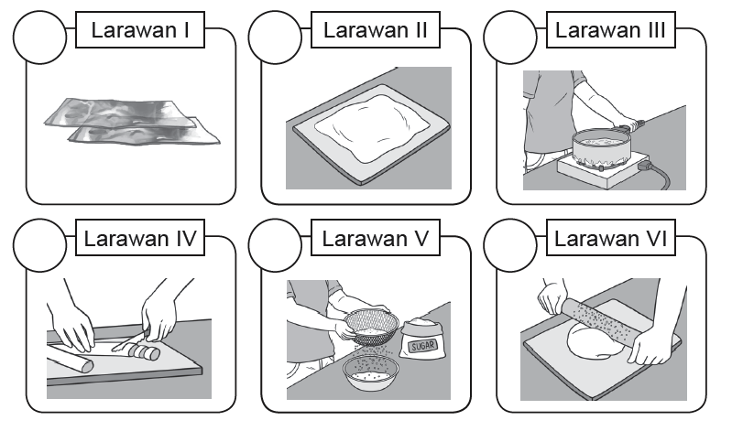
Resipi at Patalastas
Pagsasanay
I. Panuto: Pagsunod-sunurin ang mga hakbang sa paggawa ng pastilyas gamit ang mga larawan. Pagkatapos ay ilahad kung paano gumawa ng pastilyas. Gumamit ng tatlong karaniwang pangungusap at tatlong hindi karaniwang pangungusap sa paglalahad.

Slide 7
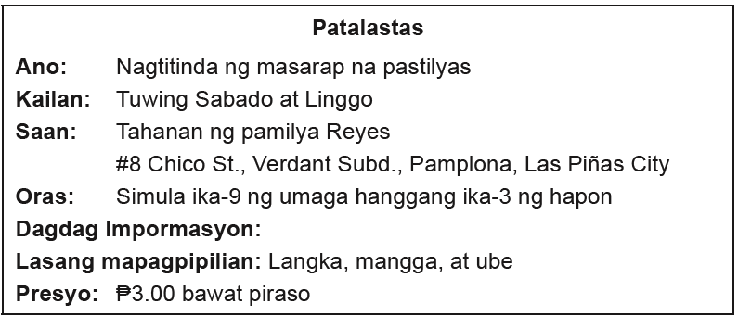
Resipi at Patalastas
Pagsasanay
II. Panuto: Sagutin ang mga tanong.
1. Tungkol saan ang patalastas?
2. Kailan, saan, at anong oras nagtitinda ng pastilyas?
3. Ano ang mga lasang mapagpipilian sa mga itinitindang pastilyas?
4. Magkano ang bawat piraso ng pastilyas?

Slide 8
Resipi at Patalastas
Susi sa Pagwawasto:
I.
Larawan I: 1 Larawan II:4 Larawan III: 3
Larawan IV: 6 Larawan V: 2 Larawan VI: 5
II.
1. Pagtitinda ng masarap na pastilyas
2. Tuwing Sabado at Linggo; sa tahanan ng pamilya Reyes sa #8 Chico St., Verdant Subd., Pamplona, Las Piñas City
3. Langka, mangga, at ube
4. ₱3.00 bawat piraso

